Slide 1


DEUST :
Génie Electrique et Systèmes Embarqués
Génie Physique
Génie Mécanique et Systèmes Industriels
Génie Informatique
Génie Chimique
Mathématiques et Sciences des Données
CIRCUITS ELECTRIQUES ET ELECTRONIQUES
Pr. L. EL HAJJAMI
l.elhajjami@usms.ac.ma
Année universitaire: 2024/2025

Slide 2
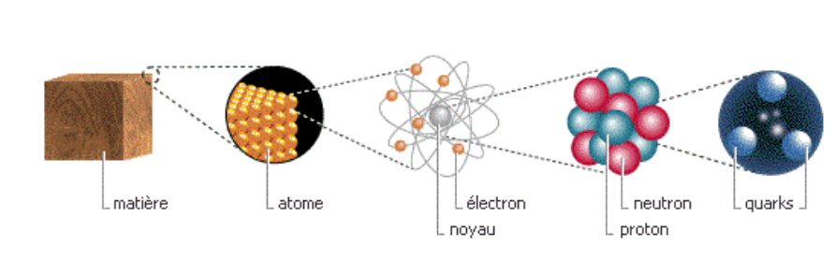
1
Avant-propos
2

Slide 3

1
Avant-propos
Électricité
Est la science qui étudie le fait que lorsque l'on frotte un matériau ou que l'on le touche avec une forme d'énergie.
Donc, est un phénomène naturel résultant du mouvement des charges électriques.
Électricité statique
Électricité dynamique
Charges immobiles
└──Exemple : Frotter un ballon et voir les cheveux se dresser.
Courant Électrique; Mouvement des électrons à travers un conducteur.
└──Exemples: Batterie, circuit d'une ampoule.
3

Slide 4
1
Avant-propos
Électricité dynamique
(Courant Électrique )
Circuits électriques et électroniques
Circuits électriques
Chemin fermé pour le courant électrique
Utilise principalement des composants passifs (résistances, condensateurs, inductances).
Fonctionne souvent avec des courants plus élevés
└── Composants de base :
└── Objectif : Faire circuler le courant pour fournir de l'énergie aux appareils
Circuits électroniques
Utilisation de composants actifs (transistors, diodes, AO…)
Est utilisé dans des dispositifs complexes comme les ordinateurs, smartphones, et systèmes de communication.
Fonctionne généralement avec des courants et des tensions plus faibles
└── Exemples : Amplification de signaux, traitement d'informations
(processeur d'ordinateur, carte mère, amplificateur audio).
Source de tension (batterie)
Conducteurs (fils)
Charges/ appareils (ampoule, moteur)
4
Notes:
Dans courant Electrique on parle sur AC DC
Circuits électriques
(ex : systèmes d'alimentation domestique).

Slide 5
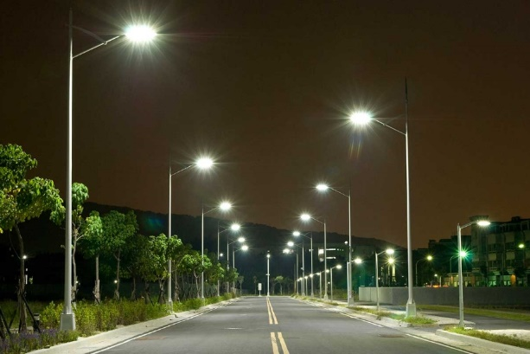
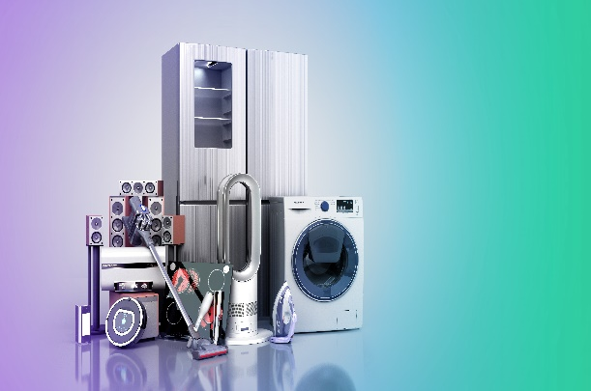
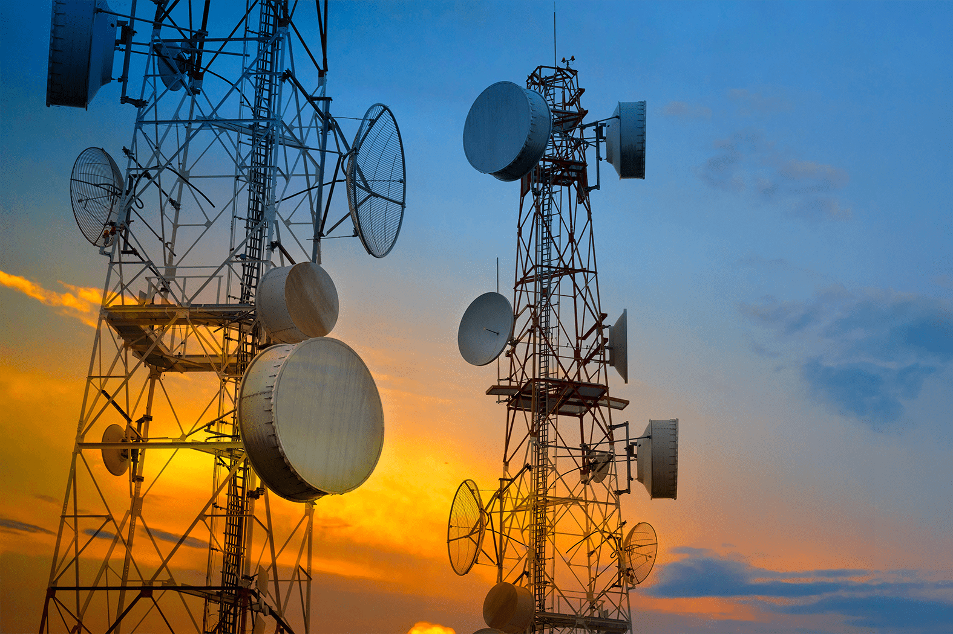
1
Avant-propos
Domaines d’Applications
Pourquoi étudier le ‘’ Circuits Électriques et Électroniques ’’ ?
Éclairage et distribution d'énergie
Électroménager
Télécommunications
5
Notes:
Un SE il doit avoir l’architecture d’un ordinateur mais c pas un ordinateur

Slide 6



1
Avant-propos
Domaines d’Applications
Pourquoi étudier le ‘’ Circuits Électriques et Électroniques ’’ ?
Systèmes embarqués
Médical
Systèmes de contrôle et d'automatisation
6
Notes:
Un SE il doit avoir l’architecture d’un ordinateur mais c pas un ordinateur

Slide 7
Plan
1
Chapitre 1 : Électrocinétique
2
Chapitre 2 : Quadripôles
3
Chapitre 3 : Filtres Passifs
4
Chapitre 4 : Composants Electroniques de base
7

Slide 8
Plan
1
Chapitre 1 : Électrocinétique
2
Généralités
Composants électriques et dipôles
Théorèmes généraux
Réseaux électriques en régime continu
Etude des réseaux en régime alternatif et sinusoïdal
Puissance et énergie électriques
8

Slide 9
Électrocinétique
1
Généralités
1.1 Définitions
Le terme électrocinétique peut désigner, soit l'ensemble des phénomènes et des lois relatifs aux charges électriques en mouvement, soit leur étude, et plus particulièrement celle du déplacement de l'électricité dans les milieux matériels, notamment les circuits électriques. L'électrocinétique s'oppose à l'électrostatique, ensemble ou étude des phénomènes et des lois relatifs aux charges immobiles.
L'électrocinétique est l’étude du mouvement d'ensemble des porteurs de charge dans un circuit, mouvement qui constitue le courant électrique, Les charges se déplacent sous l’effet d’un champ électrique extérieur
9
Notes:
Un SE il doit avoir l’architecture d’un ordinateur mais c pas un ordinateur

Slide 10
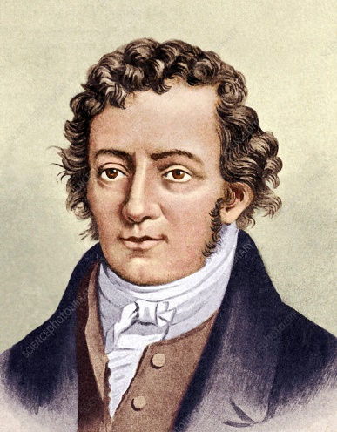
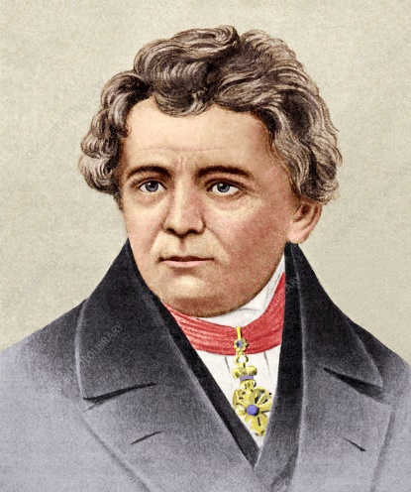
Électrocinétique
1
Généralités
1.2 Historiques
André-Marie Ampère (1775– 1836): est un mathématicien et physicien français. Son nom a été donné à l'unité internationale de l'intensité du courant électrique : l’Ampère (A).
Georg Simon Ohm (1789 - 1854): physicien allemand. Il a découvert en 1827 les lois fondamentales des courants électriques et introduit les notions de quantité d’électricité et de différence de potentiel.
10
Notes:
Un SE il doit avoir l’architecture d’un ordinateur mais c pas un ordinateur

Slide 11
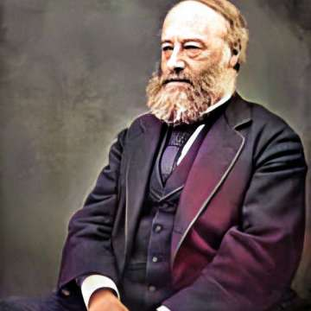
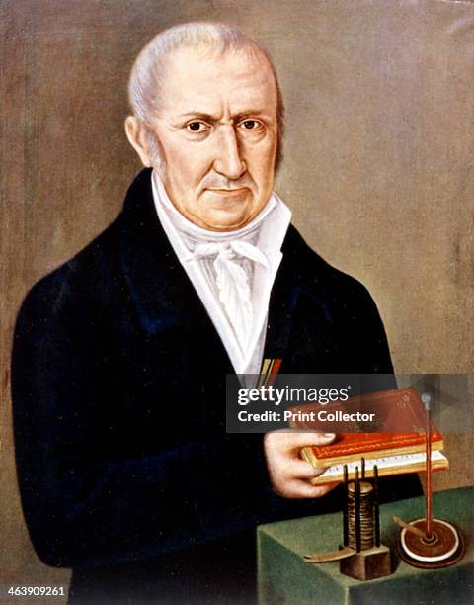
Électrocinétique
1
Généralités
1.2 Historiques
James Prescott Joule (1818 -1889): physicien britannique. Il a égalementénoncé une relation entre le courant électrique traversant une résistance et la chaleur dissipée par celle-ci, appelée au XXème siècle la loi de Joule (1860).
Alessandro Volta (1745-1827): physicien italien. Il a inventé la pile électrique en 1800. L'unité de tension ou potentiel électrique porte son nom: Volt (V)
11
Notes:
Un SE il doit avoir l’architecture d’un ordinateur mais c pas un ordinateur

Slide 12
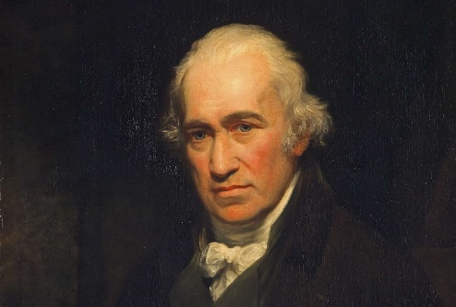
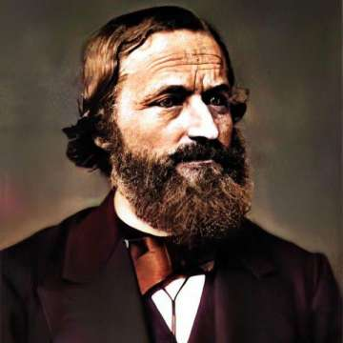
Électrocinétique
1
Généralités
1.2 Historiques
James Watt (1736 - 1819): est un ingénieur écossais dont les améliorations sur la machine à vapeur furent une étape clé dans la révolution industrielle.
Gustav Robert Kirchhoff (1824 - 1887): Physicien allemand. Il a établi en 1845 deux lois qui fondent tous les calculs sur les circuits électriques.
12
Notes:
Un SE il doit avoir l’architecture d’un ordinateur mais c pas un ordinateur

Slide 13
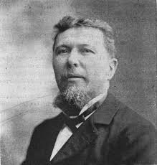
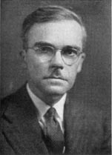
Électrocinétique
1
Généralités
1.2 Historiques
Léon Charles Thévenin (30 mars 1857 à Meaux - 21 septembre 1926 à Paris) est un ingénieur en télégraphie français. Il est l'auteur du théorème de Thévenin.
Edward Lawry Norton (1898-1983) est un ingénieur en électricité américain. Il est l'auteur du théorème de Norton en 1926.
13
Notes:
Un SE il doit avoir l’architecture d’un ordinateur mais c pas un ordinateur

Slide 14
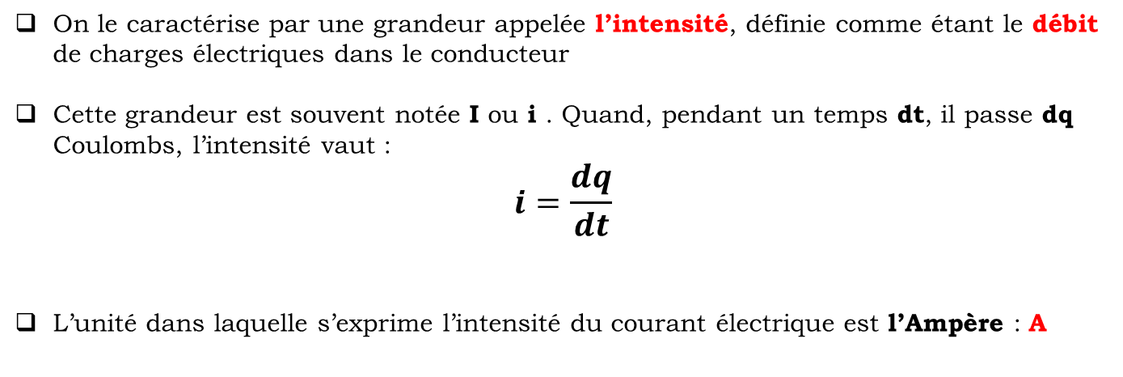
Électrocinétique
1
Généralités
1.3 Courant électrique
On appelle courant électrique le déplacement de porteurs de charges dans le circuit électrique. Conventionnellement, le sens du courant est celui du déplacement des charges positives (et donc opposé au sens des électrons).
On le caractérise par une grandeur appelée l’intensité, définie comme étant le débit de charges électriques dans le conducteur
Cette grandeur est souvent notée I ou i . Quand, pendant un temps dt, il passe dq Coulombs, l’intensité vaut :
$$i=\frac{dq}{dt}$$
L’unité dans laquelle s’exprime l’intensité du courant électrique est l’Ampère : A
14
Notes:
Un SE il doit avoir l’architecture d’un ordinateur mais c pas un ordinateur

Slide 15
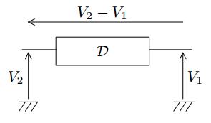

Électrocinétique
1
Généralités
1.4 Tension électrique
La présence des charges dans deux extrémités crée ce qu’on appel la différence de potentiel, appelée encore la tension. Son unité est le Volt (V).
On représente une différence de potentiel par une flèche à côté du composant, comme sur le schéma suivant :
Dans ce cas on dit que le « composant/conducteur » est soumis à la différence de potentiel
Par convention : Le sens de la différence de potentiel V est dirigé vers le potentiel croissant (vers V_{A}).
Conducteur
V_{A}
I
V_{B}
A
B
V_{A} > V_{B}
$${V=V}_{2}−V_{1}$$
V = V_{A} - V_{B}
15

Slide 16
Électrocinétique
1
Généralités
1.5 Signaux électriques
La tension et le courant sont appelés des signaux électriques, et sont souvent présentés sous forme continue ou alternative.
Quelle est la différence entre ces deux formes ?
D’une manière général :
Grandeur continue: C'est une grandeur qui garde la même valeur ou varie de manière très stable dans le temps.
Par exemple, une tension ou un courant continu reste constant (comme dans une pile ou une batterie).
Grandeur alternative: C'est une grandeur qui change périodiquement de valeur, oscillant entre des valeurs positives et négatives.
Par exemple, la tension ou le courant alternatif varie de façon sinusoïdale, comme celui fourni par le réseau électrique domestique.
16
Notes:
AC et DC
DC periode infini (frequence nulle)

Slide 17
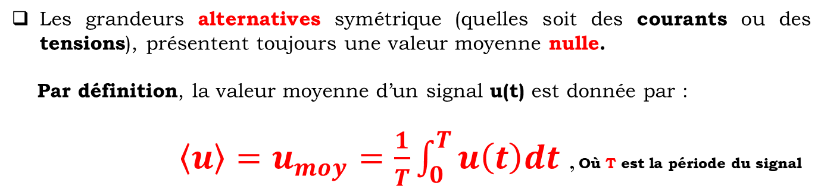
Électrocinétique
1
Généralités
1.5 Signaux électriques
A. Notion de la valeurs moyenne et efficace
Les grandeurs alternatives symétrique (quelles soit des courants ou des tensions), présentent toujours une valeur moyenne nulle.
Par définition, la valeur moyenne d’un signal u(t) est donnée par :
$\left\langle u\right\rangle =u_{moy}=\frac{1}{T}\int_{0}^{T}{u\left(t\right)dt}$ , Où T est la période du signal
Exemple de signal alternatif :
La valeur moyenne de ce signal est nulle.
17
Notes:
Un SE il doit avoir l’architecture d’un ordinateur mais c pas un ordinateur

Slide 18
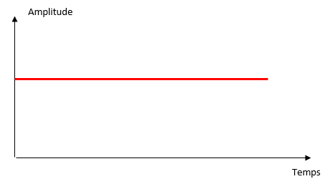
Électrocinétique
1
Généralités
1.5 Signaux électriques
A. Notion de la valeurs moyenne et efficace
Contrairement aux signaux alternatifs, les signaux continus présentent une valeur moyenne non-nulle
Exemple de signal continu :
La valeur moyenne de ce signal est non-nulle.
E
18
Notes:
Un SE il doit avoir l’architecture d’un ordinateur mais c pas un ordinateur

Slide 19
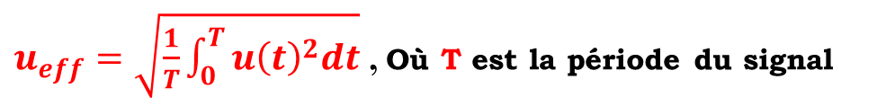
Électrocinétique
1
Généralités
1.5 Signaux électriques
A. Notion de la valeurs moyenne et efficace
Les signaux alternatifs sont caractérisés par une autre grandeur appelée la valeur efficace.
L’expression de la valeur efficace d’un signal u(t) est donnée par :
$u_{eff}=\sqrt{\frac{1}{T}\int_{0}^{T}{{u\left(t\right)}^{2}dt}}$ , Où T est la période du signal
Les signaux continus présentent eux aussi une valeur efficace non-nulle.
Exercice d'application:
Calculer les valeurs moyennes et efficaces des signaux présentés précédemment.
19
Notes:
Les signaux continus présentent eux aussi une valeur efficace non-nulle. Toutefois, en pratique on préfère les décrire par les valeurs moyennes

Slide 20
Électrocinétique
1
2. Dipôles et Composants électriques
2.1 Dipôle
Un dipôle est un système accessible par deux bornes dans lequel peut circuler un courant électrique.
courant
électrique
courant
électrique
dipôle
Pour qu'un courant puisse circuler dans un dipôle, il faut brancher celui-ci sur un autre dipôle.
Dipôles
Dipôles actifs
Dipôles passifs
20
Notes:
Un SE il doit avoir l’architecture d’un ordinateur mais c pas un ordinateur

Slide 21
Électrocinétique
1
2. Dipôles et Composants électriques
2.2 Dipôles actifs et dipôles passifs
A. Dipôles passifs
Les dipôles passifs sont des composants électriques qui ne génèrent pas d'énergie, mais qui en consomment ou la dissipent.
Si on branche ensemble deux dipôles identiques et qu'aucun courant permanent ne passe entre les deux dipôles, quel que soit le sens du branchement, ces dipôles sont passifs
Exemples : Résistances, condensateurs ….
A. Dipôles actifs
Les dipôles actifs sont des composants électriques qui peuvent produire ou amplifier de l'énergie. Ils nécessitent une source d'alimentation externe.
Si on branche un dipôle sur une résistance et qu'un courant permanent circule, alors ce dipôle est actif
Exemples : Piles, Accumulateurs, Transistor ….
21
Notes:
Un SE il doit avoir l’architecture d’un ordinateur mais c pas un ordinateur

Slide 22
Électrocinétique
1
2. Dipôles et Composants électriques
2.3 Loi d’Ohm
La loi d'Ohm dit que la tension (V) appliquée entre deux points d'un conducteur, A et B, est proportionnelle au courant (I) qui le traverse.
V = R.I
Avec
V = V_{A} - V_{B}
Le rapport, entre la différence de potentiel (V) aux extrémités d’un conducteur et le courant (I) qui le traverse, est constant.
Conducteur
La constante R est, par définition, la résistance électrique du conducteur, elle est exprimée en Ohm Ω
V_{A}
I
V_{B}
A
B
V_{A} > V_{B}
V = V_{A} - V_{B}
22
Notes:
Un SE il doit avoir l’architecture d’un ordinateur mais c pas un ordinateur

Slide 23
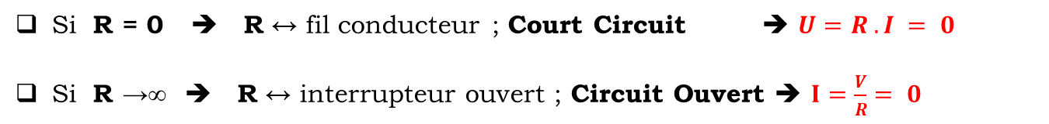

Électrocinétique
1
2. Dipôles et Composants électriques
2.3 Loi d’Ohm
Une résistance est souvent représentée par les symboles suivants:
R
A
B
A
I
B
R
OU
V_{A}
V_{B}
V_{B}
V_{A}
V = V_{A} - V_{B}
V = V_{A} - V_{B}
$$V = R.I ⟹I=\frac{V}{R}$$
Dans la résistance R, la loi d’Ohm s'écrit :
Si R = 0 ➔ R ↔ fil conducteur ; Court Circuit ➔ $U=R . I = 0$
Si R →∞ ➔ R ↔ interrupteur ouvert ; Circuit Ouvert ➔ $I=\frac{V}{R}= 0$
!
23
Notes:
Un SE il doit avoir l’architecture d’un ordinateur mais c pas un ordinateur

Slide 24
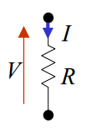
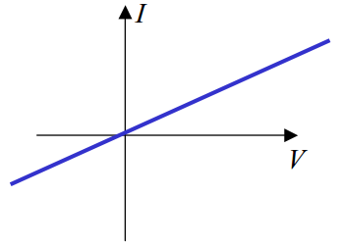
Électrocinétique
1
2. Dipôles et Composants électriques
2.4 Dipôles linéaires et non-linéaires
On appel dipôle linéaire, tout dipôle dont la relation qui lie la tension à ses bornes au courant qui circule dans ce dipôle, est parfaitement linéaire
Exemples : la résistance
Caractéristique statique
Dans le cas contraire on dit que le dipôle est non-linéaire.
24
Notes:
Un SE il doit avoir l’architecture d’un ordinateur mais c pas un ordinateur

Slide 25
Électrocinétique
1
2. Dipôles et Composants électriques
2.5 Convention de signe
A. Convention générateur
Un dipôle est générateur lorsqu'il fournit de l'énergie au circuit sur lequel il est connecté.
Dans ce cas, le courant sort par le pôle positif du dipôle générateur. Les flèches, représentant, la tension et le courant sont de même sens.
Courant
électrique
Générateur
Tension électrique
25
Notes:
Un SE il doit avoir l’architecture d’un ordinateur mais c pas un ordinateur

Slide 26
Électrocinétique
1
2. Dipôles et Composants électriques
2.5 Convention de signe
A. Convention récepteur
Un dipôle est un récepteur quand il consomme de l'énergie (fournie par le circuit sur lequel il est connecté).
Dans ce cas, le courant et la tension sont orientés en sens inverse. Le pôle positif du dipôle est celui par lequel rentre le courant.
Courant
électrique
Récepteur
Tension électrique
26
Notes:
Un SE il doit avoir l’architecture d’un ordinateur mais c pas un ordinateur

Slide 27

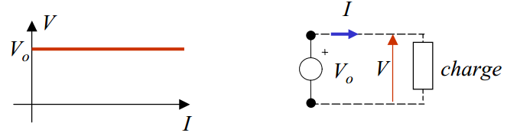
Électrocinétique
1
2. Dipôles et Composants électriques
2.6 Sources d’alimentation
A. Source de tension parfaite
Une source de tension est un dipôle actif. On la représente sous cette forme :
+
-
Source de tension
continue
Source de tension alternative
Elle est dite source de tension parfaite s‘elle maintient la même tension entre ses bornes, et ce quel que soit le courant qu’elle débite.
27
Notes:
Un SE il doit avoir l’architecture d’un ordinateur mais c pas un ordinateur

Slide 28
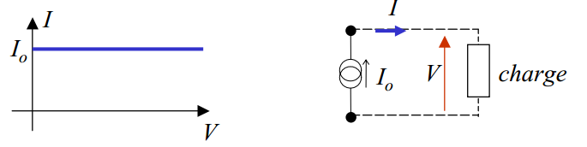
Électrocinétique
1
2. Dipôles et Composants électriques
2.6 Sources d’alimentation
B. Source de courant parfaite
Une source de courant est un dipôle actif. On la représente sous cette forme :
I
i(t)
~
Source de courant
continue
Source de courant alternative
Elle est dite source de tension parfaite s‘elle débite le même courant quel que soit la tension présente à ses bornes.
28
Notes:
Un SE il doit avoir l’architecture d’un ordinateur mais c pas un ordinateur

Slide 29
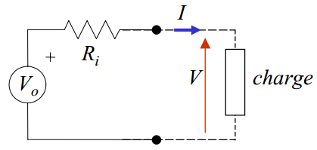



Électrocinétique
1
2. Dipôles et Composants électriques
2.6 Sources d’alimentation
C. Source de tension réelle
Une source de tension réelle aura en réalité une impédance série non nulle.
Cette Source de tension réelle délivre:
$$V=V_{0}−R_{i}I$$
Tant que la chute de tension aux bornes de $R_{i}$est faible, donc
En général les générateurs de tension réels présentent une résistance interne faible.
$$V≈cst≈V_{0}$$
29
Notes:
Un SE il doit avoir l’architecture d’un ordinateur mais c pas un ordinateur

Slide 30
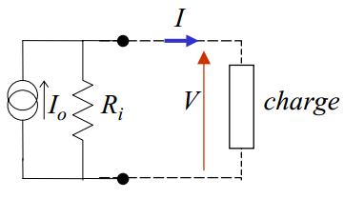



Électrocinétique
1
2. Dipôles et Composants électriques
2.6 Sources d’alimentation
D. Source de courant réelle
Une source de courant réelle présente une impédance en parallèle non nulle.
Cette Source de courant réelle délivre:
$$I=I_{0}−\frac{V}{R_{i}}$$
${avec, R}_{i}$est la résistance interne
Tant que le courant qui traverse la résistance interne est faible, donc
Les générateurs de courant réels présentent une résistance interne importante.
$$I≈cst≈I_{0}$$
30
Notes:
Un SE il doit avoir l’architecture d’un ordinateur mais c pas un ordinateur

Slide 31
Électrocinétique
1
2. Dipôles et Composants électriques
2.7 Point de fonctionnement
Le point de fonctionnement d’un dipôle est définit par l’intersection de sa caractéristique statique avec la caractéristique du générateur qu’il l’alimente.
L’intersection des deux caractéristiques permet de définir la tension aux bornes de la charge, et le courant qui la traverse. On parle ici d’une méthode graphique de calcul.
31
Notes:
Un SE il doit avoir l’architecture d’un ordinateur mais c pas un ordinateur

Slide 32
Électrocinétique
1
2. Dipôles et Composants électriques
2.8 Lois de Kirchhoff
A. Définitions
Noeud
Un nœud est le point de jonction entre au moins trois fils de connexion
Branche
Une branche est un ensemble de dipôles montés en série entre deux nœuds
32
Notes:
Un SE il doit avoir l’architecture d’un ordinateur mais c pas un ordinateur

Slide 33
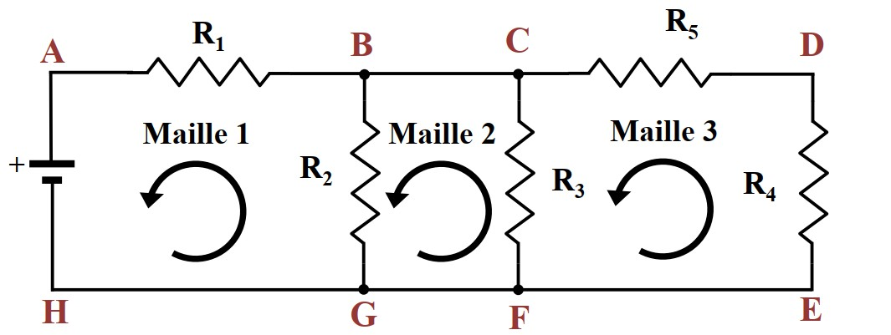
Électrocinétique
1
2. Dipôles et Composants électriques
2.8 Lois de Kirchhoff
A. Définitions
Maille
une maille est constituée par un ensemble de branches, formant un circuit fermé
Réseau
Un réseau, ou circuit, est un ensemble de composants reliés par des fils de connexion qui peut être analysé en termes de nœuds, branches et mailles.
Exemples
Le point B est un nœud
La portion AB une branche
Le circuit fermé ABGH est
une maille
33
Notes:
Un SE il doit avoir l’architecture d’un ordinateur mais c pas un ordinateur

Slide 34
Électrocinétique
1
2. Dipôles et Composants électriques
2.8 Lois de Kirchhoff
B. Loi des nœuds
Loi des nœuds (ou loi de Kirchhoff pour les courants) : La somme algébrique des courants (on tient compte de leur signe) qui convergent en un même nœud est nulle.
En d'autres termes, somme des courants qui arrivent à un nœud est égale à la somme des courants qui en repartent.
C ’est une conséquence de la conservation de la charge électrique.
Exemple
i₂
i₃
i₁
i₄
i₁+i₅=i₂+i₃+i₄+i₆
i₅
i₆
34
Notes:
Un SE il doit avoir l’architecture d’un ordinateur mais c pas un ordinateur

Slide 35
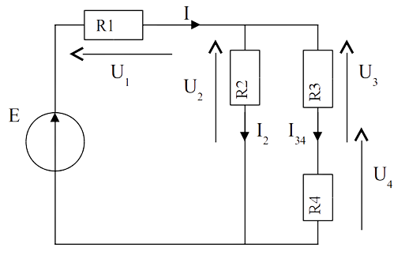
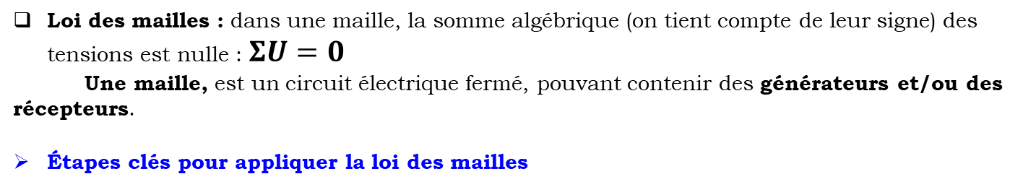
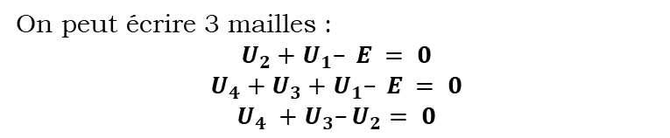
Électrocinétique
1
2. Dipôles et Composants électriques
2.8 Lois de Kirchhoff
C. Loi des Mailles
Loi des mailles : dans une maille, la somme algébrique (on tient compte de leur signe) des tensions est nulle : $ΣU=0$
Une maille, est un circuit électrique fermé, pouvant contenir des générateurs et/ou des récepteurs.
Étapes clés pour appliquer la loi des mailles
Exemple
On flèche les courants
On flèche les tensions
On choisir un sens de parcours des mailles
On écrit les équations de mailles
On peut écrire 3 mailles :
$$U_{2}+U_{1}– E = 0$$
$$U_{4}+U_{3}+U_{1}– E = 0$$
$$U_{4} +U_{3}–U_{2}= 0$$
35
Notes:
Un SE il doit avoir l’architecture d’un ordinateur mais c pas un ordinateur

Slide 36
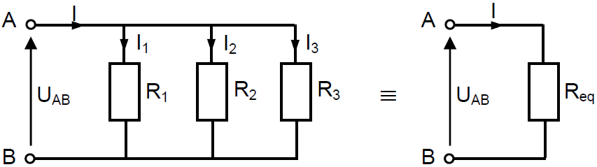

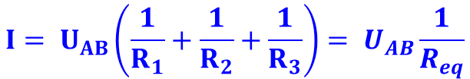

Électrocinétique
1
2. Dipôles et Composants électriques
2.9 Association de résistances
A. Associations parallèle
$$I=I_{1}+I_{2}+I_{3}= \frac{U_{AB}}{R_{1}}+\frac{U_{AB}}{R_{2}}+\frac{U_{AB}}{R_{3}}$$
$$Donc$$
$$I= U_{AB}\left(\frac{1}{R_{1}}+\frac{1}{R_{2}}+\frac{1}{R_{3}}\right)= U_{AB}\frac{1}{R_{eq}}$$
36
Notes:
Un SE il doit avoir l’architecture d’un ordinateur mais c pas un ordinateur

Slide 37
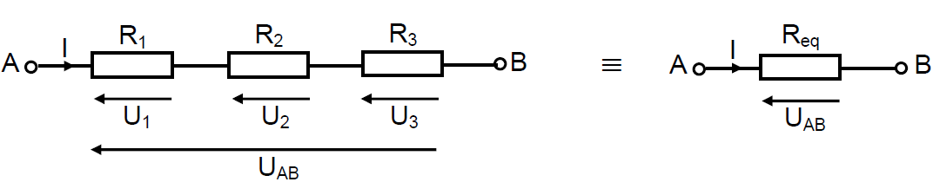




Électrocinétique
1
2. Dipôles et Composants électriques
2.9 Association de résistances
A. Associations série
37
Notes:
Un SE il doit avoir l’architecture d’un ordinateur mais c pas un ordinateur

Slide 38
Électrocinétique
1
2. Dipôles et Composants électriques
2.10 Montages usuels
A. Diviseur de tension
Le diviseur de tension est le montage de base dans le circuit électrique/électronique.
Ce montage permet de simplifier considérablement les calculs. Cependant, l’application de cette méthode n’est valable que lorsque les deux résistances (respectivement impédances), sont parcourues par la même valeur de l’intensité.
38
Notes:
Un SE il doit avoir l’architecture d’un ordinateur mais c pas un ordinateur

Slide 39
Électrocinétique
1
2. Dipôles et Composants électriques
2.10 Montages usuels
B. Diviseur de courant
Le diviseur de courant est appliqué lorsque deux résistances (respectivement impédances), sont connectées en parallèle et alimentées par un générateur de courant, et soumises toutes les deux à la même tension.
39
Notes:
Un SE il doit avoir l’architecture d’un ordinateur mais c pas un ordinateur

Slide 40
Électrocinétique
1
3. Théorèmes généraux
2.1 Théorème de Thévenin
Qu'est-ce que le théorème de Thevenin ?
Pourquoi le théorème de Thevenin ?
Quelles sont les conditions d'application ?
Théorème formulée en 19ème siècle
Circuit électrique linéaire
Simplifier l'analyse de circuits complexes
Physicien français Léon Charles Thévenin
Remplacé un circuit complexe par une seule source de tension (appelée la tension de Thévenin) en série avec une seule résistance
(appelée la résistance de Thévenin).
Représentation simple pour le calcul des courants et des tensions.
C'est un théorème élémentaire en électrocinétique | Principe fondamental en électricité et en électronique
40
Notes:
Un SE il doit avoir l’architecture d’un ordinateur mais c pas un ordinateur

Slide 41

Électrocinétique
1
3. Théorèmes généraux
3.1 Théorème de Thévenin
A. Étapes de l'application de ce théorème
A
^{𝑹}𝑻𝒉
Circuit Complexe
$$E_{Th}$$
B
41
Notes:
Un SE il doit avoir l’architecture d’un ordinateur mais c pas un ordinateur

Slide 42
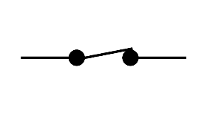
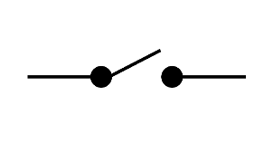
Électrocinétique
1
3. Théorèmes généraux
3.1 Théorème de Thévenin
A. Étapes de l'application de ce théorème
Etapes
Déterminer la résistance de Thévenin
Déterminer la tension de Thévenin
Former mon circuit
équivalent
Débrancher la charge
Débrancher la charge (tension a vide)
Brancher la charge
Éteindre les sources d'énergie
Appliquer différent outil de calcule
(Pont deviseur de tension etc)
Utiliser de tension de Thévenin et résistance de Thévenin pour former le circuit « simple »
Source de tension Equi court-circuit
Source de courant Equi coup-circuit
42
Notes:
Un SE il doit avoir l’architecture d’un ordinateur mais c pas un ordinateur

Slide 43


Électrocinétique
1
3. Théorèmes généraux
3.1 Théorème de Thévenin
A. Étapes de l'application de ce théorème
𝑹_{𝟏}
A
Exemple:
Étape 1 : Déterminer la résistance de Thévenin (𝑹_{𝑻𝒉})
Étape 2 : Déterminer la tension
de Thévenin (𝑬𝑻𝒉)
Étape 3 : Former mon circuit équivalent Déterminer le courant
𝑹_{𝟐}
R
^{𝑬}𝑻𝒉
𝑬E
$$R_{th}=\frac{R_{1}R_{2}}{R_{1}+R_{2}}$$
B
$$E_{th}=\frac{R_{2}}{R_{1}+R_{2}}E$$
43
Notes:
Un SE il doit avoir l’architecture d’un ordinateur mais c pas un ordinateur

Slide 44
Électrocinétique
1
3. Théorèmes généraux
3.2 Théorème de Thévenin
Exemple:
^{𝑹}𝑻𝒉
𝑰
𝑰
Étape 3 : Former mon circuit équivalent
𝑰
𝑹_{𝟐}
𝑰
𝑬 =
E
^{𝑼𝑹}𝑻𝒉
𝑻𝒉
𝑹_{𝟏}+𝑹_{𝟐}
𝑬
𝑻𝒉
𝑼_{𝑹}
𝑹
₌ 𝑹_{𝟏}𝑹_{𝟐}
𝑹
𝑻𝒉
𝑹_{𝟏}+𝑹_{𝟐}
Loi d'Ohm
𝑼_{𝑹𝑻𝒉} =𝑰. 𝑹_{𝑻𝒉}
et 𝑼_{𝑹}=𝑰. 𝑹
Lois des mailles
𝑬_{𝑻𝒉}=𝑼_{𝑹𝑻𝒉} + 𝑼_{𝑹}
^{𝑬}𝑻𝒉
D'où: 𝑬_{𝑻𝒉}= 𝑰(𝑹_{𝑻𝒉}+𝑹)
𝑰 =
𝑹_{𝑻𝒉}+𝑹
44
Notes:
Un SE il doit avoir l’architecture d’un ordinateur mais c pas un ordinateur

Slide 45
Électrocinétique
1
3. Théorèmes généraux
3.3 Théorème de Norton
Qu'est-ce que le théorème de Norton?
Pourquoi le théorème de Norton?
Quelles sont les conditions d'application ?
Circuit électrique linéaire
Ingénieur américain Edward Lawry Norton
Simplifier l'analyse de circuits complexes
C'est un théorème élémentaire en électrocinétique | Principe fondamental en électricité et en électronique
Représentation simple pour le calcul des courants et des tensions.
Remplacé un circuit complexe par une seule source de courant (appelée le courant de Norton) en parallèle avec une seule résistance (appelée la résistance de Norton ).
45
Notes:
Un SE il doit avoir l’architecture d’un ordinateur mais c pas un ordinateur

Slide 46
Électrocinétique
1
3. Théorèmes généraux
3.3 Théorème de Norton
A
Circuit Complexe
𝑰_{𝑵}
𝑹_{𝑵}
R
R
B
46

Slide 47
Électrocinétique
1
3. Théorèmes généraux
3.3 Théorème de Norton
Etapes
Déterminer la résistance de Norton
Déterminer le courant de Norton
Former mon circuit équivalent
Débrancher la charge
Débrancher la charge
Brancher la charge
Éteindre les sources d'énergie
Court-circuité borne A et B
Utiliser le générateur de courant de Norton et résistance de Norton pour former le circuit « simple »
Source de tension Equi court-circuit
Source de courant Equi coup-circuit
47

Slide 48


Électrocinétique
1
3. Théorèmes généraux
2.3 Théorème de Norton
Exemple:
Étape 1 : Déterminer la résistance de Norton (𝑹_{𝑵})
𝑰_{𝑵}
𝑹_{𝟏}
𝑰_{𝑵}
A
Étape 2 : Déterminer le courant de Norton (I_{𝑵})
𝑬
𝑹_{𝟐}
R
$$R_{N}=\frac{R_{1}R_{2}}{R_{1}+R_{2}}$$
B
$$I_{N}=\frac{E}{R_{1}}$$
48

Slide 49
Électrocinétique
1
3. Théorèmes généraux
2.3 Théorème de Norton
Exemple:
A
Étape 3 : Former mon circuit équivalent
𝑰 _{𝑵}
𝑰_{𝑵}
𝑹_{𝑵}
R
B
49

Slide 50
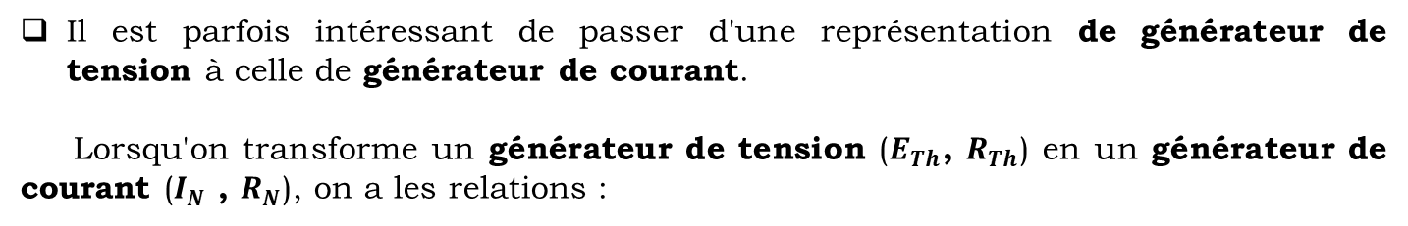




Électrocinétique
1
3. Théorèmes généraux
2.4 Transformation Thévenin-Norton
Il est parfois intéressant de passer d'une représentation de générateur de tension à celle de générateur de courant.
Lorsqu'on transforme un générateur de tension ($E_{Th}$, $R_{Th}$) en un générateur de courant ($I_{N}$ , $R_{N}$), on a les relations :
A
A
$$RTh = RN$$
I
I
R_{Th}
$$ETh = RN . IN$$
I_{N}
U
⬅
R_{N}
U
➔
E_{Th}
$$RN = RTh$$
B
B
$$I_{N}=\frac{E_{Th}}{R_{Th}}$$
Schéma équivalent de Norton
Schéma équivalent de Thévenin
50

Slide 51
Électrocinétique
1
3. Théorèmes généraux
3.5 Théorème de Superposition
A. Principe de superposition
Soit un circuit linéaire comportant plusieurs sources autonomes de tension et de courant. Le courant dans une branche (ou la tension aux bornes d'une branche) est égal à la somme algébrique des courants (ou des tensions) produits séparément par chaque source autonome, toutes les autres sources autonomes étant éteintes.
r
ρ
r
ρ
r
ρ
=
+
R
R
R
Définition : Une source de courant ou de tension est dite "autonome" si sa tension ou son courant ne dépendent pas des autres éléments du circuit. Sinon, elle est appelée source "liée".
51

Slide 52
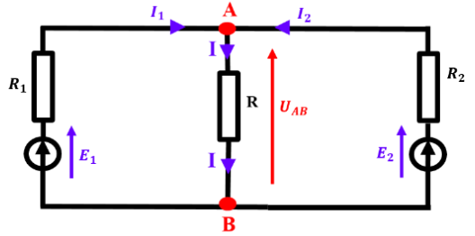
Électrocinétique
1
3. Théorèmes généraux
3.5 Théorème de Superposition
Exemple:
Calcule de$U_{AB}$et les courants I, I1,et I2 ?
Pour l’application numérique
On donne :
E1 = 6 V, E2 = 12 V, R1 = 1kΩ, R2 = 1kΩ et R=470Ω
52

Slide 53
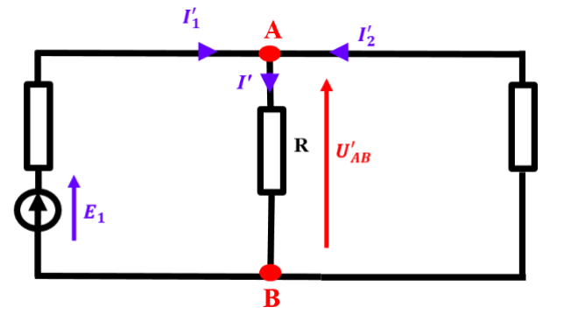
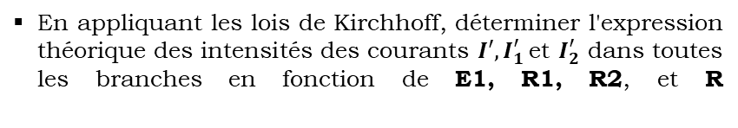
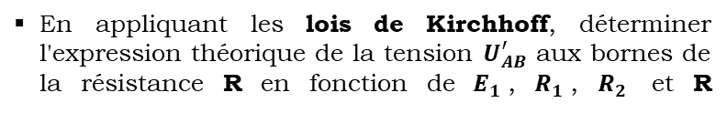
Électrocinétique
1
3. Théorèmes généraux
3.5 Théorème de Superposition
Exemple:
1er cas : E1 seule, E2 neutralisé:
En appliquant les lois de Kirchhoff, déterminer l'expression théorique de la tension $U_{AB}^{′}$ aux bornes de la résistance R en fonction de $E_{1}$, $R_{1}$, $R_{2}$ et R
R1
R2
En appliquant les lois de Kirchhoff, déterminer l'expression théorique des intensités des courants $I′, I_{1}^{′}$et $I_{2}^{′}$ dans toutes les branches en fonction de E1, R1, R2, et R
53

Slide 54
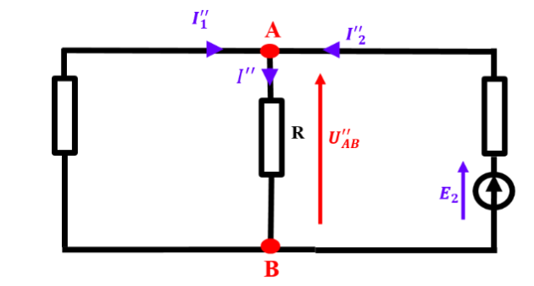
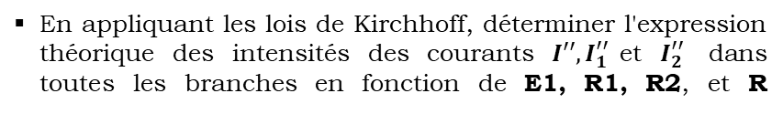
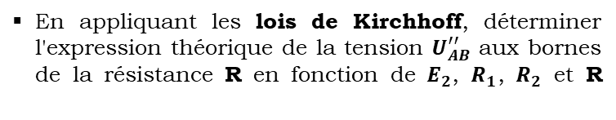
Électrocinétique
1
3. Théorèmes généraux
3.5 Théorème de Superposition
Exemple:
2ème cas : E2 seule, E1 neutralisée :
En appliquant les lois de Kirchhoff, déterminer l'expression théorique de la tension $U_{AB}^{′′}$ aux bornes de la résistance R en fonction de $E_{2}$, $R_{1}$, $R_{2}$ et R
R1
R2
En appliquant les lois de Kirchhoff, déterminer l'expression théorique des intensités des courants $I′′, I_{1}^{′′}$et $I_{2}^{′′}$ dans toutes les branches en fonction de E1, R1, R2, et R
54

Slide 55
Électrocinétique
1
3. Théorèmes généraux
3.6 Théorème de Millman
Considérons n branches parallèles, comprenant chacune un générateur de tension en série avec une résistance
R₁
R₂
R_{n}
U
E₁
E₂
E_{n}
La tension au bornes de l’ensemble de ces branche est U:
La conductance Gi
est l’inverse de
la résistance Ri
55

Slide 56
Électrocinétique
1
3. Théorèmes généraux
3.6 Théorème de Millman
Exemple:
A
r =2Ω
ρ=10Ω
R=38Ω
E=120V
e=100V
B
U_{AB} = 111,76 V
Ensuite on calcule facilement les courants dans chaque branche.
Par exemple I_{R} = 111,76 ÷ 38 = 2,941 A
56

Slide 57
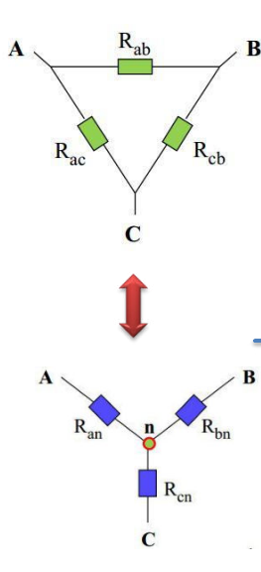
Électrocinétique
1
3. Théorèmes généraux
2.7 Théorème de Kennelly
Le théorème de Kennelly, permet la transformation d’un montage de dipôles de type triangle en montage de type étoile ou visse versa.
Ce théorème est utile dans le cas où l’on souhait simplifier des schémas. En réalité il s’agit surtout d’équations simples permettant une équivalence de montage.
57

Slide 58
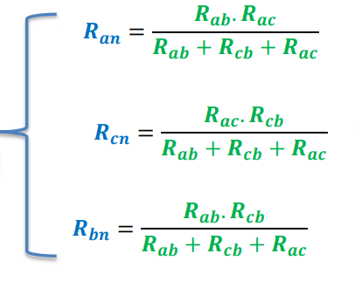
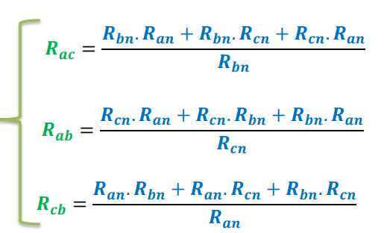
Électrocinétique
1
3. Théorèmes généraux
2.7 Théorème de Kennelly
Transformation Triangle-Etoile
Transformation Etoile-Triangle
58

Slide 59
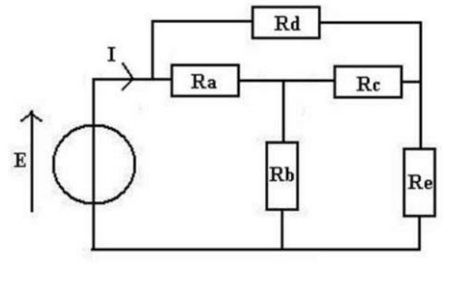
Électrocinétique
1
3. Théorèmes généraux
2.7 Théorème de Kennelly
Application:
Trouvez la représentation en circuit équivalente à la structure suivante:
59

Slide 60

Électrocinétique
1
4. Régime sinusoïdal
4.1 Signaux sinusoïdaux
En régime sinusoïdal forcé, toutes les grandeurs sont de la forme :
$$x(t) = X_{m} cos⁡(ωt + φ)$$
Avec:
$X_{m}$ : Amplitude, de même unité que la grandeur $x$
$ω$ : Pulsation imposée par le générateur, en $rad.s^{−1}$
$ωt + φ :$est la phase instantanée en rad
$φ$ : Phase à l’origine, en rad
Pulsation, période et fréquence sont reliées par : $ω = 2π × f =2π/T$
60
Notes:
Amplitude : valeur efficace√2

Slide 61
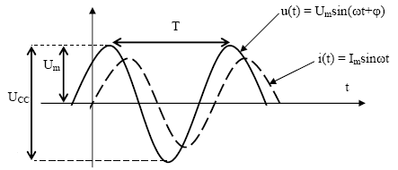
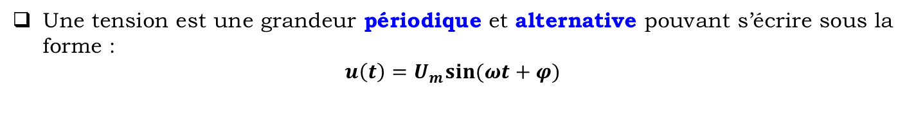
Électrocinétique
1
4. Régime sinusoïdal
4.1 Signaux sinusoïdaux
Une tension est une grandeur périodique et alternative pouvant s’écrire sous la forme :
$$u\left(t\right)=U_{m}sin⁡(ωt+φ)$$
$U_{cc}=2U_{m}$ est la valeur crête à crête
61

Slide 62
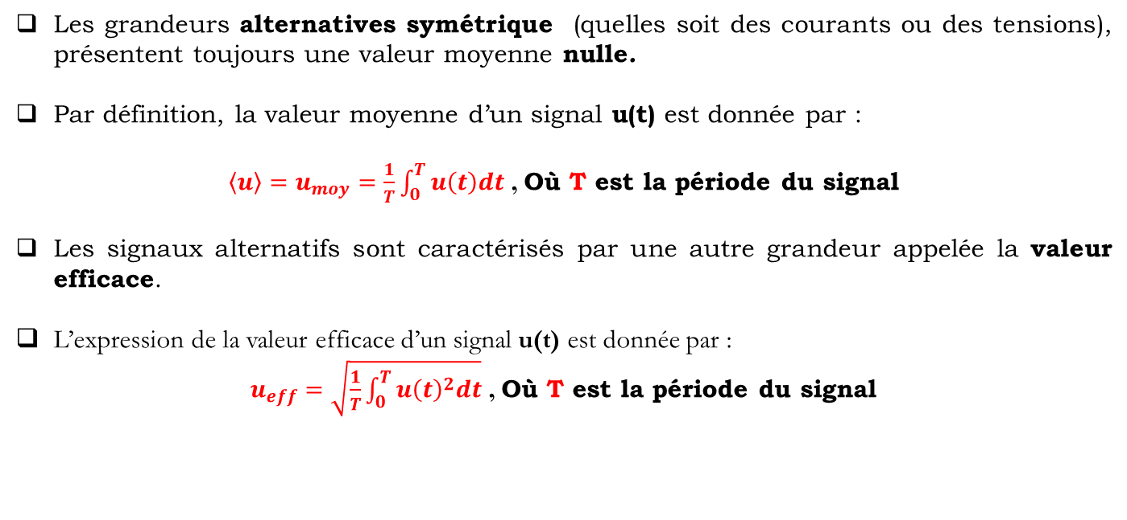
Électrocinétique
1
4. Régime sinusoïdal
4.1 Signaux sinusoïdaux
A. valeur moyenne et efficace
Les grandeurs alternatives symétrique (quelles soit des courants ou des tensions), présentent toujours une valeur moyenne nulle.
Par définition, la valeur moyenne d’un signal u(t) est donnée par :
$\left\langle u\right\rangle =u_{moy}=\frac{1}{T}\int_{0}^{T}{u\left(t\right)dt}$ , Où T est la période du signal
Les signaux alternatifs sont caractérisés par une autre grandeur appelée la valeur efficace.
L’expression de la valeur efficace d’un signal u(t) est donnée par :
$u_{eff}=\sqrt{\frac{1}{T}\int_{0}^{T}{{u\left(t\right)}^{2}dt}}$ , Où T est la période du signal
62

Slide 63
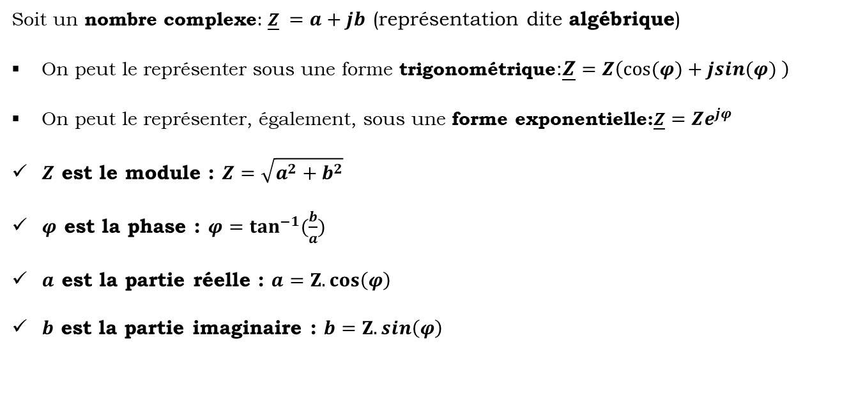
Électrocinétique
1
4. Régime sinusoïdal
4.2 Notation complexe
Rappel:
Soit un nombre complexe: $\underline{Z} =a+jb$ (représentation dite algébrique)
On peut le représenter sous une forme trigonométrique:$\underline{Z}=Z\left(cos⁡(φ)+jsin(φ) \right)$
On peut le représenter, également, sous une forme exponentielle:$\underline{Z}=Ze^{jφ}$
$Z$ est le module : $Z=\sqrt{a^{2}+b^{2}}$
$φ$ est la phase : $φ=\tan^{−1}{(\frac{b}{a})}$
$a$ est la partie réelle : $a=Z.cos\left(φ\right)$
$b$ est la partie imaginaire : $b=Z.sin\left(φ\right)$
63
Notes:
Notation complexe est faites pour eviter la representation de fresnel

Slide 64
Électrocinétique
1
4. Régime sinusoïdal
4.2 Notation complexe
A toute fonction sinusoïdale y(t) d'amplitude A et de phase instantanée (ω t + φ) nous pouvons faire correspondre une représentation complexe défini par :
64
Notes:
Notation complexe est faites pour eviter la representation de fresnel
La représentation vectorielle des relations courant-tension en régime sinusoïdal est une manière de ne garder du signal qu'un déphasage et une amplitude. $\underline{Y}$ est dit phaseur.
Ce résultat peut aussi être obtenu grâce à l'utilisation de nombres complexes.

Slide 65



Électrocinétique
1
4. Régime sinusoïdal
4.3 Représentation de Fresnel
Il s’agit d’une représentation vectorielle qui permet une visualisation géométrique d’une grandeur sinusoïdale.
A la grandeur $x(t)=X_{m}cos(ωt+ φ),$on associe dans le plan complexe un vecteur de longueur $X_{m}/\sqrt{2}$ et dont l’angle avec l’axe horizontal est $ωt+ φ$.
$$\frac{X_{m}}{√2}$$
$$φ$$
65

Slide 66

Électrocinétique
1
4. Régime sinusoïdal
4.3 Représentation de Fresnel
Pour représenter une grandeur sinusoïdale sur un diagramme de Fresnel il nous faut un amplitude et une phase $\left(X_{m}, ∅\right)$.
Application:
$$u_{1}(t)=3\sqrt{2}sin(ωt)$$
$$u_{2}(t)=2\sqrt{2}sin(ωt−π/4)$$
66
Notes:
Amplitude : valeur efficace√2
Delta $φ=φ1−φ2=pi/4$ donc u1 est en avance de phase par rapporta u2 par pi/4
On dit que u2 est en retard de phase % a u1 de pi/4
attention in nous faut même pulsation omega

Slide 67

Électrocinétique
1
4. Régime sinusoïdal
4.4 Impédance et admittance
A. Définitions
L’impédance complexe Z d’un dipôle en régime permanent sinusoïdal est le quotient de la tension complexe v par le courant complexe i :
Avec Z est le module et $φ$ le déphasage.
L’admittance complexe Y est l’inverse de l’impédance complexe:
67
Notes:
Notation complexe est faites pour eviter la representation de fresnel

Slide 68
Électrocinétique
1
4. Régime sinusoïdal
4.4 Impédance et admittance
B. Résistance et réactance
La partie réelle de l’impédance complexe est appelée résistance R du dipôle correspondant :
La partie imaginaire de l’impédance complexe est appelée la réactance X du dipôle correspondant :
68
Notes:
Notation complexe est faites pour eviter la representation de fresnel

Slide 69

Électrocinétique
1
4. Régime sinusoïdal
4.4 Impédance et admittance
C. Représentation complexe
L’impédance complexe peut s’écrire sous les formes équivalentes :
Avec les équations de transformation :
On peut le représenter comme suit :
69
Notes:
Notation complexe est faites pour eviter la representation de fresnel

Slide 70



Électrocinétique
1
4. Régime sinusoïdal
4.4 Impédance et admittance
D. Impédances complexes des dipôles de base
Résistance:
La relation en valeurs instantanées v = R*i entre la tension v et le courant i dans une résistance R se traduit pour le régime sinusoïdal en valeur complexe par :
V = R * I
On en déduit que l’impédance d’une résistance pur est donnée par
Z_{R} = R et $φ$_{R} = 0
L’impédance d’une résistance est indépendante de la fréquence.
Son admittance est : $Y$_{R} =1/R
On peut le représenter (le digramme de Fresnel) comme suit :
70
Notes:
Notation complexe est faites pour eviter la representation de fresnel

Slide 71

Électrocinétique
1
4. Régime sinusoïdal
4.4 Impédance et admittance
D. Impédances complexes des dipôles de base
Inductance:
Pour une inductance, la relation en valeurs instantanées entre la tension et le courant est donnée par: $v=L\frac{di}{dt}$ qui se traduit pour le régime sinusoïdal en valeur complexe :
V = jLωI
L’impédance complexe d’une inductance est donnée par:
Z_{L}= jLω et ϕ_{L} = +π/2
71
Notes:
Notation complexe est faites pour eviter la representation de fresnel

Slide 72

Électrocinétique
1
4. Régime sinusoïdal
4.4 Impédance et admittance
D. Impédances complexes des dipôles de base
Inductance:
L’admittance est Y_{L}= 1/jLω
Elle est purement imaginaire, le digramme de Fresnel est le suivant:
On constate que le module de l’impédance d’une inductance varie linéairement en fonction de la fréquence.
Si f → 0 Z_{L} → 0 (Court-circuit)
Si f → ∞ Z_{L} → ∞ (Circuit ouvert)
72
Notes:
Notation complexe est faites pour eviter la representation de fresnel

Slide 73

Électrocinétique
1
4. Régime sinusoïdal
4.4 Impédance et admittance
D. Impédances complexes des dipôles de base
Capacité :
Pour une capacité, la relation en valeurs instantanées entre le courant est la tension est donnée par: $i=C\frac{dv}{dt}$ qui se traduit pour le régime sinusoïdal en valeur complexe:
I = jCωV
L’impédance complexe d’une inductance est donnée par:
$\underline{Z_{C}}=\frac{1}{jC\text{ω}}$ et ϕ_{C} = -π/2
73
Notes:
Notation complexe est faites pour eviter la representation de fresnel

Slide 74

Électrocinétique
1
4. Régime sinusoïdal
4.4 Impédance et admittance
D. Impédances complexes des dipôles de base
Capacité :
L’admittance Y_{C}= jC ω
Elle est purement imaginaire, le digramme de Fresnel est le suivant:
On constate que le module de l’impédance d’une capacité est inversement proportionnel à la fréquence
Si f → 0 Z_{C} → ∞ (Circuit ouvert)
Si f → ∞ Z_{C} → 0 (Court-circuit)
74
Notes:
Notation complexe est faites pour eviter la representation de fresnel

Slide 75


Électrocinétique
1
4. Régime sinusoïdal
4.5 Lois d’Ohm et de Kirchhoff en régime sinusoïdal
L’introduction, en régime sinusoïdal, du concept d’impédance permet de généraliser la loi d’Ohm pour les circuits contenant des éléments linéaires résistifs, inductifs et capacitifs en utilisant la notation complexe :
V = Z I
Comme la loi d’Ohm reste valable dans la représentation complexe d’un circuit, toutes les lois d’électricité utilisées en régime continu restent valables dans ce modèle.
Les lois de Kirchhoff s’expriment de manière suivante:
$$\sum{{\underline{I}}_{k}=0}$$
$$\sum{{\underline{V}}_{k}=0}$$
75
Notes:
Notation complexe est faites pour eviter la representation de fresnel

Slide 76
Électrocinétique
1
4. Régime sinusoïdal
4.6 Associations d'Impédance (admittance)
En série
L’impédance d’un dipôle constitué de plusieurs impédances en série est égale à la somme (complexe) de celles-ci:
L’admittance étant égale à l’inverse de l’impédance :
Z₁
Z₂
Z_{k}
76
Notes:
Notation complexe est faites pour eviter la representation de fresnel

Slide 77
Électrocinétique
1
4. Régime sinusoïdal
4.6 Associations d'Impédance (admittance)
En parallèle
L’admittance d’un dipôle constitué de plusieurs admittances en parallèle est égales à la somme (complexe) de celle-ci:
L’impédance correspondante vaut:
Y₁
Y₂
Y_{k}
77
Notes:
Notation complexe est faites pour eviter la representation de fresnel

Slide 78
Électrocinétique
1
4. Régime sinusoïdal
4.6 Associations d'Impédance (admittance)
Exercice
On considère le circuit R,L et C en série, donner Diagramme de Fresnel
78
Notes:
Notation complexe est faites pour eviter la representation de fresnel

Slide 79
Électrocinétique
1
5. Puissance et Energie Electriques
5.1 Définitions
La puissance électrique P d’un dipôle est une grandeur physique qui caractérise la rapidité du transfert électrique entre ce dipôle et le reste du circuit électrique ou le milieu extérieur.
L’instrument de la mesure de la puissance est le wattmètre. La puissance s'exprime en watt (symbole W)
79
Notes:
Notation complexe est faites pour eviter la representation de fresnel

Slide 80


Électrocinétique
1
5. Puissance et Energie Electriques
5.2 Puissance électrique en courant continu
Branchons l'appareil étudié (lampe 12V - 21W) aux bornes d'un générateur et réglons la tension à la valeur nominale U= 12V.
Mesurons l'intensité I qui traverse la lampe : U = 12V I = 1,75 A
- On constate que le produit
- On admet que : La puissance P U x I = 12V x 1,75 A = 21 V x A consommée par un dipôle récepteur en courant continu est égale au produit de la tension U à ses bornes par l'intensité I du courant qui le traverse
80
Notes:
Notation complexe est faites pour eviter la representation de fresnel

Slide 81
Électrocinétique
1
5. Puissance et Energie Electriques
5.3 Puissance instantanée en régime sinusoïdal
La valeur instantanée de la puissance p(t) est par définition le produit des valeurs instantanées la tension v(t) et du courant i(t)
Puissance active
On appelle puissance active P la valeur moyenne de la puissance instantanée. En régime sinusoïdal, la puissance active vaut:
Elle est mesurable à l’aide d’un wattmètre.
Elle correspond à une fourniture de puissance d’énergie convertible en travail ou en chaleur.
81
Notes:
Notation complexe est faites pour eviter la representation de fresnel

Slide 82
Électrocinétique
1
5. Puissance et Energie Electriques
5.3 Puissance instantanée en régime sinusoïdal
Puissance réactive
La puissance réactive correspond à la puissance « non utile », « invisible » de l'électricité, dans le sens où elle ne produit pas de travail thermique. Elle n'est pas transformée en énergie utile. Elle n'est pas directement convertie en chaleur, en mouvement ou en lumière, puissance réactive vaut:
A l’inverse de a puissance active permet de générer un travail ou de la chaleur. La puissance réactive sert à créer un champ magnétique
Puissance apparente
Par définition la puissance apparente est définie par:
82
Notes:
Notation complexe est faites pour eviter la representation de fresnel

Slide 83
Électrocinétique
1
5. Puissance et Energie Electriques
5.4 Puissance dans un circuit élémentaire
Résistance pure
Inductance pure
Capacité pure
83
Notes:
Notation complexe est faites pour eviter la representation de fresnel

Slide 84

Électrocinétique
1
5. Puissance et Energie Electriques
5.5 Energie Electrique
Un appareil électrique « consomme » une énergie électrique, cette énergie noté W dépend de la puissance P de l’appareil et de la durée ∆t
L’énergie électrique W consommée par un appareil de puissance P pendant une durée ∆t est donnée par la relation:
Si P est exprimée en watt (W) et ∆t est exprimée en seconde (s), l’énergie W est exprimée en joule (J)
84
Notes:
Notation complexe est faites pour eviter la representation de fresnel

Slide 85


Électrocinétique
1
5. Puissance et Energie Electriques
5.5 Energie Electrique
Mesure de l'énergie
A l’entrée de chaque réseau électrique domestique ou industriel, on trouve un compteur d’énergie électrique installé par l’ONEE.
Le rôle de cet appareil est la mesure de l’énergie électrique consommée par le réseau
Ce compteur mesure l’énergie en Kilowattheure ( kWh)
Le Kilowattheure ( kWh) est l’unité usuelle de l’énergie électrique
85
Notes:
Notation complexe est faites pour eviter la representation de fresnel

Slide 86
Électrocinétique
1
Fin de Chapitre
86

Slide 87

Électrocinétique
1
Consulter le cours
ici
87

